Slide 1


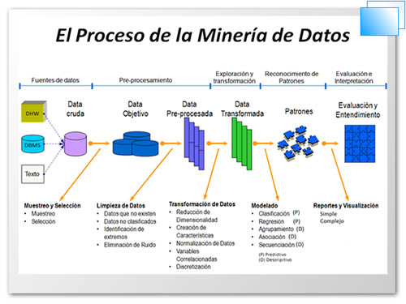

ESTADISTICA I
Tema 1: Estadística Descriptiva –Parte I
CURSO DE ESTADISTICA I - UTB 2020

Slide 2
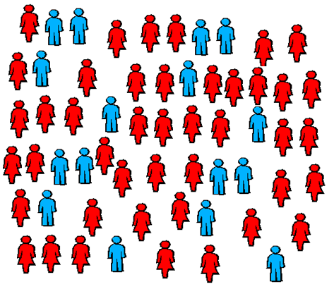

TEMA 2: ESTADÍSTICA DESCRIPTIVA
ORGANIZACIÓN DE LOS DATOS PARA VARIABLES CONTINUAS
El turno es para las variables cuantitativas discretas o continuas
Ejemplos:
Estatura
Edad
Peso
Género | Frec.
Masculino (M) | 21
Femenino (F) | 66
CURSO DE ESTADISTICA I - UTB 2020

Slide 3
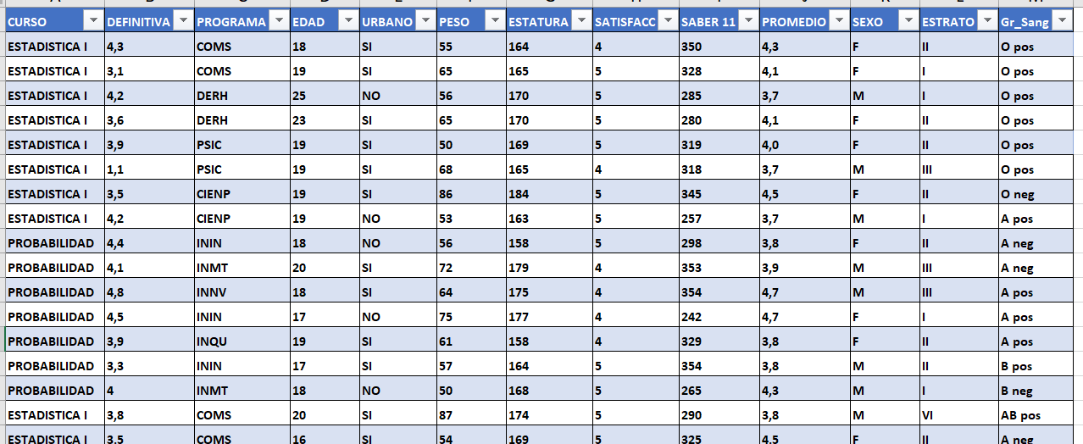
TEMA 2: ESTADÍSTICA DESCRIPTIVA
ORGANIZACIÓN DE LOS DATOS PARA VARIABLES CONTINUAS
El turno es para las variables cuantitativas discretas o continuas
Género | Frec.
Masculino (M) | 62
Femenino (F) | 65
Ejemplos:
Estatura
Edad
Peso
CURSO DE ESTADISTICA I - UTB 2020

Slide 4
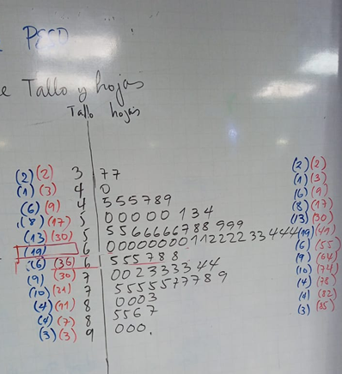
TEMA 2: ESTADÍSTICA DESCRIPTIVA
ORGANIZACIÓN DE LOS DATOS PARA VARIABLES CONTINUAS
El turno es para las variables cuantitativas discretas o continuas
Género | Frec.
Masculino (M) | 49
Femenino (F) | 36
Ejemplos: Diagrama de Tallo y Hojas
Peso
CURSO DE ESTADISTICA I - UTB 2020

Slide 5
NUEVAMENTE TRABAJAMOS CON NUESTROS DATOS
TEMA 2: ESTADÍSTICA DESCRIPTIVA
Diagrama de Tallo y Hoja para PESO: unidad = 1,0 1|2 representa 12,0
2 3|77
3 4|0
9 4|555789
17 5|00000134
30 5|5566666788999
(19) 6|0000000011222233444
36 6|555588
30 7|002333344
21 7|5555577789
11 8|0003
7 8|5567
3 9|000

Slide 6
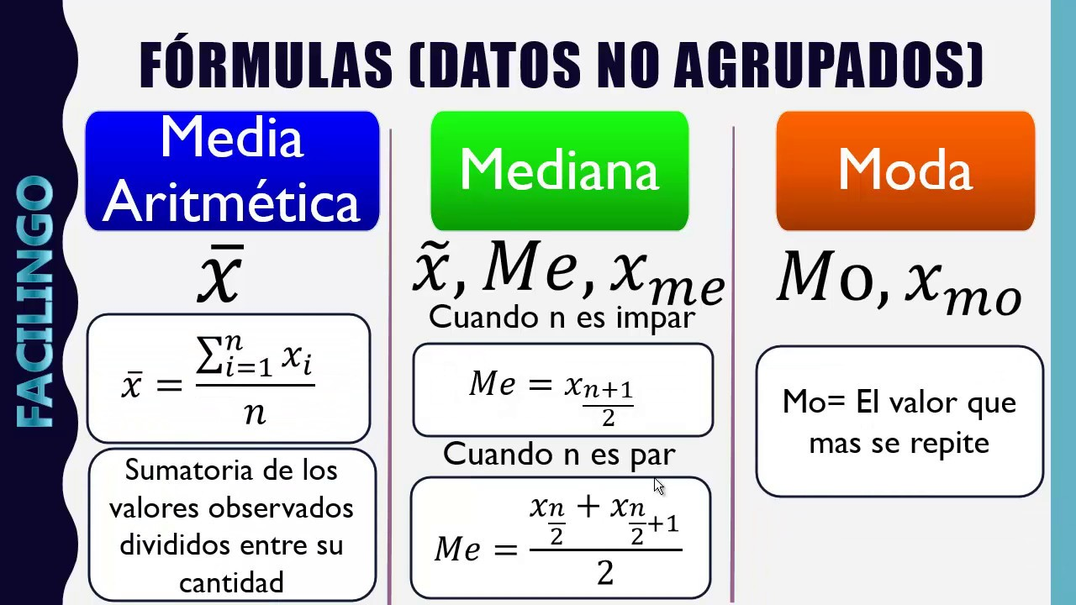
MEDIDAS DE TENDENCIA CENTRAL
TEMA 2: ESTADÍSTICA DESCRIPTIVA
Statistics for Business and Economics, 6e © 2007 Pearson Education, Inc.
CHAP 3-<number>

Slide 7
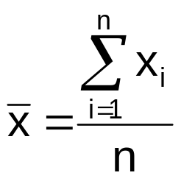
MEDIDAS DE TENDENCIA CENTRAL
TEMA 2: ESTADÍSTICA DESCRIPTIVA
Tendencia Central
Media
Mediana
Moda
Media aritmética
Punto medio de valores clasificados
Valor observado con mayor frecuencia
Statistics for Business and Economics, 6e © 2007 Pearson Education, Inc.
CHAP 3-<number>

Slide 8
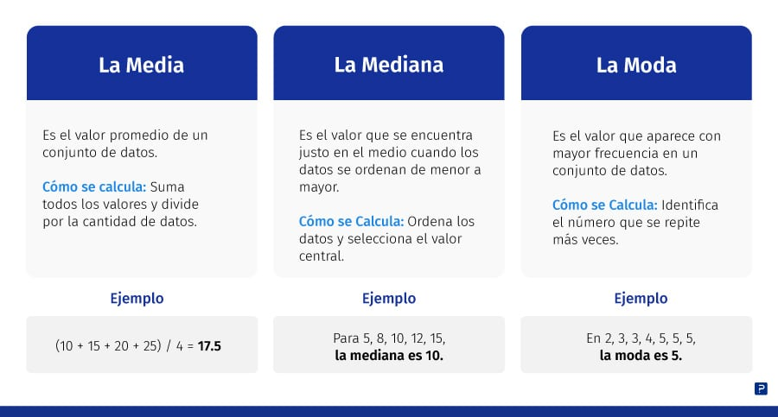
MEDIDAS DE TENDENCIA CENTRAL
TEMA 2: ESTADÍSTICA DESCRIPTIVA
Statistics for Business and Economics, 6e © 2007 Pearson Education, Inc.
CHAP 3-<number>

Slide 9
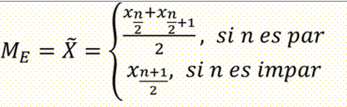
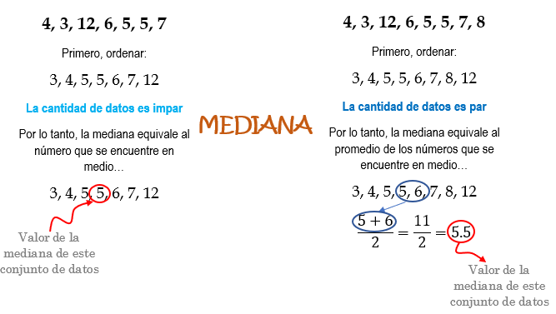
LA MEDIANA
TEMA 2: ESTADÍSTICA DESCRIPTIVA
CHAP 3-<number>

Slide 10
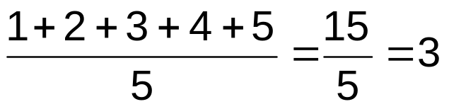
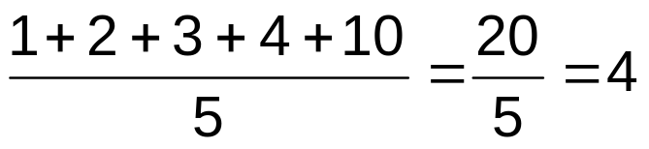
MEDIA ARITMÉTICA - PROPIEDADES
TEMA 2: ESTADÍSTICA DESCRIPTIVA
(continued)
La media es sensible con valores extremos
0 1 2 3 4 5 6 7 8 9 10
0 1 2 3 4 5 6 7 8 9 10
Media = 3
Media = 4
Statistics for Business and Economics, 6e © 2007 Pearson Education, Inc.
CHAP 3-<number>

Slide 11
MEDIANA
TEMA 2: ESTADÍSTICA DESCRIPTIVA
En una lista ordenada, la mediana es el número "medio" (50% arriba, 50% abajo)
No es afectada por valores extremos
0 1 2 3 4 5 6 7 8 9 10
0 1 2 3 4 5 6 7 8 9 10
Mediana = 3
Mediana = 3
Statistics for Business and Economics, 6e © 2007 Pearson Education, Inc.
CHAP 3-<number>

Slide 12
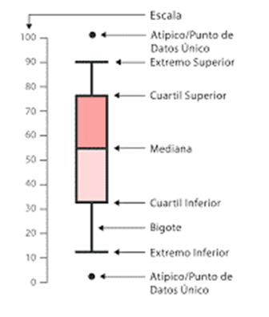
NUEVAMENTE TRABAJAMOS CON NUESTROS DATOS
TEMA 2: ESTADÍSTICA DESCRIPTIVA
Diagrama de Tallo y Hoja para ESTATURA
3 15|344
11 15|55578889
27 16|0000113333444444
(41) 16|55566677788999
56 17|000001122233444
66 17|5555567889
70 18|0001
73 18|567
74 19|2
n = 74

Slide 13
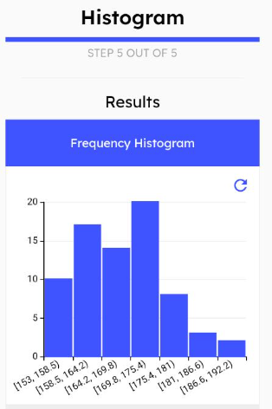
NUEVAMENTE TRABAJAMOS CON NUESTROS DATOS
TEMA 2: ESTADÍSTICA DESCRIPTIVA
Diagrama de Tallo y Hoja para ESTATURA
3 15|344
11 15|55578889
27 16|0000113333444444
(41) 16|55566677788999
56 17|000001122233444
66 17|5555567889
70 18|0001
73 18|567
74 19|2
n = 74

Slide 14
DESCRIBIR DATOS NUMÉRICAMENTE
TEMA 2: ESTADÍSTICA DESCRIPTIVA
Descriptores numéricos
Tendencia Central
Posición
Variacion
Media Aritmetica
Cuartiles
Rango
Mediana
Deciles
Rango intercuartil
Moda
Percentiles
Varianza
Deviacion Standard
Coeficiente de Variacion
Statistics for Business and Economics, 6e © 2007 Pearson Education, Inc.
CHAP 3-<number>

Slide 15
DESCRIBIR DATOS NUMÉRICAMENTE
TEMA 2: ESTADÍSTICA DESCRIPTIVA
Descriptores numéricos
Diagrama de Tallo y Hoja para ESTATURA
3 15|344
11 15|55578889
27 16|0000113333444444
(41) 16|55566677788999
56 17|000001122233444
66 17|5555567889
70 18|0001
73 18|567
74 19|2
n = 74
Tendencia Central
Media Aritmetica = 168,392
Mediana = Me =
Moda = Mo =
Statistics for Business and Economics, 6e © 2007 Pearson Education, Inc.
CHAP 3-<number>

Slide 16
DESCRIBIR DATOS NUMÉRICAMENTE
TEMA 2: ESTADÍSTICA DESCRIPTIVA
Descriptores numéricos
Posición
Pk = El percentil k o k – ésimo percentil, es el dato xj en el cual el kn/100 de los datos cae en él o debajo de él.
En otras palabras, si la posición kn/100 es decimal se toma la Posición siguiente.
Si la posición kn/100 es un entero, tambien se toma la siguiente Posición y los datos correspondientes se promedian
Cuartiles
Deciles
Percentiles
Statistics for Business and Economics, 6e © 2007 Pearson Education, Inc.
CHAP 3-<number>

Slide 17
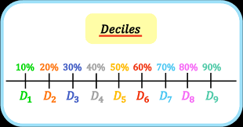
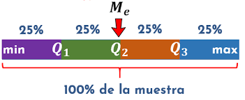
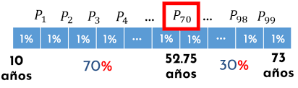
DECILES
TEMA 2: ESTADÍSTICA DESCRIPTIVA
CUARTILES
PERCENTILES

Slide 18
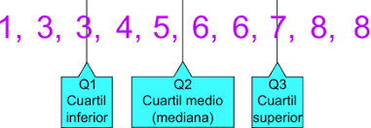
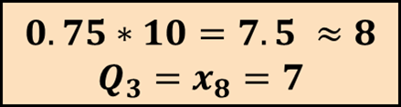
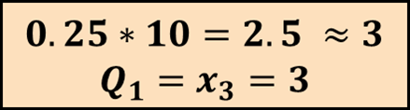
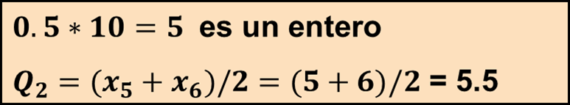
CUARTILES
TEMA 2: ESTADÍSTICA DESCRIPTIVA
Cuartiles

Slide 19
DESCRIBIR DATOS NUMÉRICAMENTE
TEMA 2: ESTADÍSTICA DESCRIPTIVA
Descriptores numéricos
Diagrama de Tallo y Hoja para ESTATURA
3 15|344
11 15|55578889
27 16|0000113333444444
(41) 16|55566677788999
56 17|000001122233444
66 17|5555567889
70 18|0001
73 18|567
74 19|2
n = 74
Posición
Cuartiles: Q1 = 163, Q3 = 174
Deciles
10,0% 158,0
20,0%
21,0%
36,0%
50,0%
75,0%
77,0%
80,0%
90,0%
Percentiles
CHAP 3-<number>

Slide 20
DESCRIBIR DATOS NUMÉRICAMENTE
TEMA 2: ESTADÍSTICA DESCRIPTIVA
Tendencia Central
Diagrama de Tallo y Hoja para PESO:
1 4|2
6 4|58889
16 5|0000002334
27 5|55555677899
(42) 6|000000001222344
53 6|55555777799
62 7|000001223
67 7|56788
71 8|0002
72 8|8
73 9|0
74 10|2
Media Aritmetica =
Mediana = Me
Moda = Mo =
10, %0
20,0%
21,0%
36,0%
50,0%
75,0%
77,0%
80,0%
90,0%
Statistics for Business and Economics, 6e © 2007 Pearson Education, Inc.
CHAP 3-<number>

Slide 21
DESCRIBIR DATOS NUMÉRICAMENTE
TEMA 2: ESTADÍSTICA DESCRIPTIVA
Descriptores numéricos
2 3|77
3 4|0
9 4|555789
17 5|00000134
30 5|5566666788999
(19) 6|0000000011222233444
36 6|555588
30 7|002333344
21 7|5555577789
11 8|0003
7 8|5567
3 9|000
Posición
Cuartiles: Q1 = 56, Q3 = 74
Deciles
10,0% 49,0
20,0% 54,5
50,0% 62,0
75,0% 74,0
80,0% 75,0
90,0% 80,0
Percentiles
CHAP 3-<number>

Slide 22
DESCRIBIR DATOS NUMÉRICAMENTE
TEMA 2: ESTADÍSTICA DESCRIPTIVA
Descriptores numéricos
Resumen Estadístico para PESO
Mínimo 37,0
Máximo 90,0
Rango 53,0
Cuartil Inferior 56,0
Cuartil Superior 74,0
Rango Intercuartílico 18,0
Varianza 159,25
Desviación Estándar 12,6194
Coeficiente de Variación 19,66%
Variacion
Rango
Rango intercuartil
Varianza
Deviacion Standard
Coeficiente de Variacion
CHAP 3-<number>

Slide 23
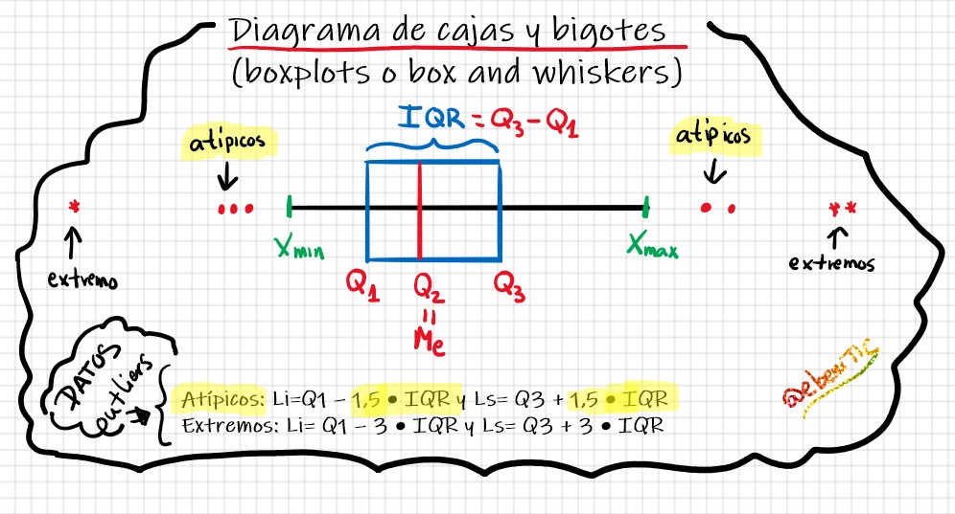
DIAGRAMA CAJA Y BIGOTES
TEMA 2: ESTADÍSTICA DESCRIPTIVA

Slide 24
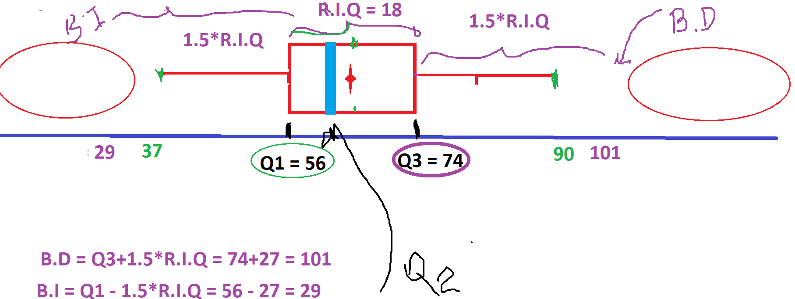
DIAGRAMA CAJA Y BIGOTES
TEMA 2: ESTADÍSTICA DESCRIPTIVA

Slide 25
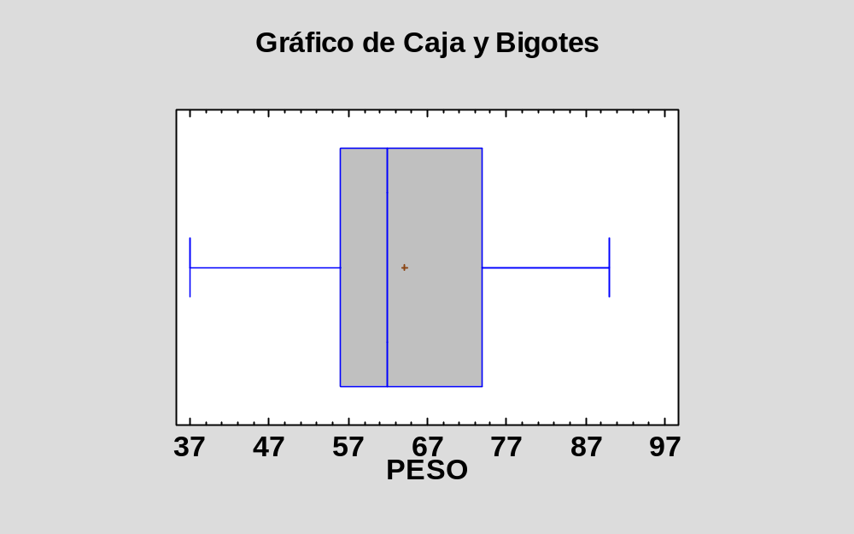
NUEVAMENTE TRABAJAMOS CON NUESTROS DATOS
TEMA 2: ESTADÍSTICA DESCRIPTIVA

Slide 26
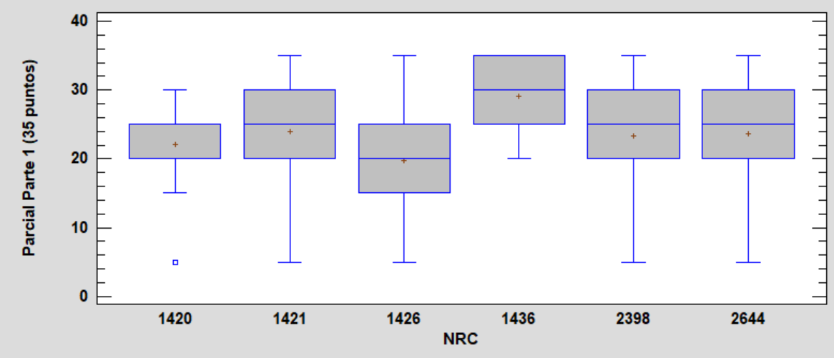
CAJA Y BIGOTES PARA PARCIAL PARTE I
TEMA 2: ESTADÍSTICA DESCRIPTIVA

Slide 27
DESCRIBIR DATOS NUMÉRICAMENTE
TEMA 2: ESTADÍSTICA DESCRIPTIVA
Descriptores numéricos
Tendencia Central
Posición
Variacion
Media Aritmetica
Cuartiles
Rango
Mediana
Deciles
Rango intercuartil
Moda
Percentiles
Varianza
Deviacion Standard
Coeficiente de Variacion
Statistics for Business and Economics, 6e © 2007 Pearson Education, Inc.
CHAP 3-<number>

Slide 28
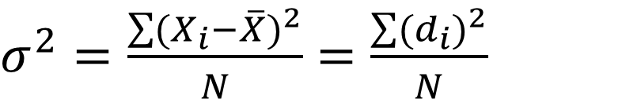
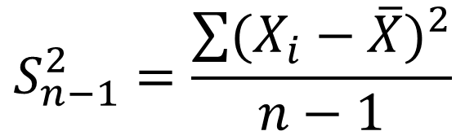
TEMA 2: ESTADÍSTICA DESCRIPTIVA
Descriptores numéricos
Variacion
Varianza Poblacional
Rango
Rango intercuartil
Varianza
Varianza Muestral
Deviacion Standard
Coeficiente de Variacion
CHAP 3-<number>
Permite medir el promedio de las desviaciones al cuadrado de cada observación con respecto a su media. (Las unidades se miden en cuadrados)

Slide 29
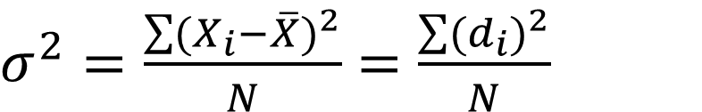

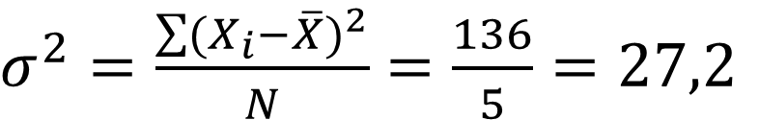
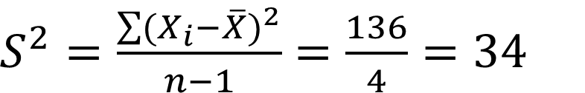
VARIANZA DE UN CONJUNTO DE DATOS - EJEMPLO
TEMA 2: ESTADÍSTICA DESCRIPTIVA
Varianza
X d* d*²
4 -8 64
10 -2 4
12 0 0
14 2 4
20 8 64
Σ di*² = 136
CHAP 3-<number>

Slide 30
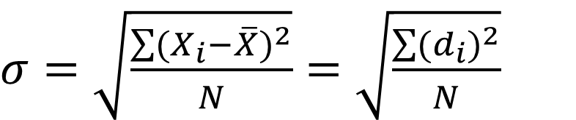
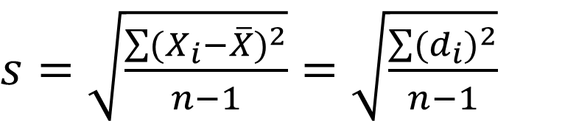
DESCRIBIR DATOS NUMÉRICAMENTE
TEMA 2: ESTADÍSTICA DESCRIPTIVA
Descriptores numéricos
Deviacion Standard
Variacion
Rango
Rango intercuartil
Varianza
Deviacion Standard
Coeficiente de Variacion
La raíz de la varianza aquí las unidades coinciden con la de los datos.
Statistics for Business and Economics, 6e © 2007 Pearson Education, Inc.
CHAP 3-<number>

Slide 31
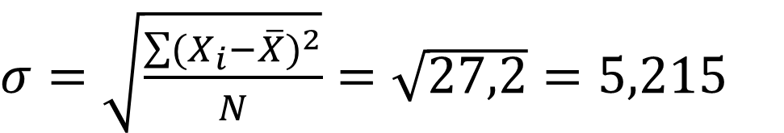
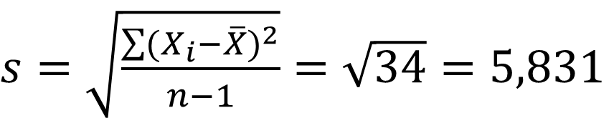
DESCRIBIR DATOS NUMÉRICAMENTE
TEMA 2: ESTADÍSTICA DESCRIPTIVA
Descriptores numéricos
Deviacion Standard
Variacion
Rango
Rango intercuartil
Varianza
Deviacion Standard
Coeficiente de Variacion
La raíz de la varianza aquí las unidades coinciden con la de los datos.
Statistics for Business and Economics, 6e © 2007 Pearson Education, Inc.
CHAP 3-<number>

Slide 32
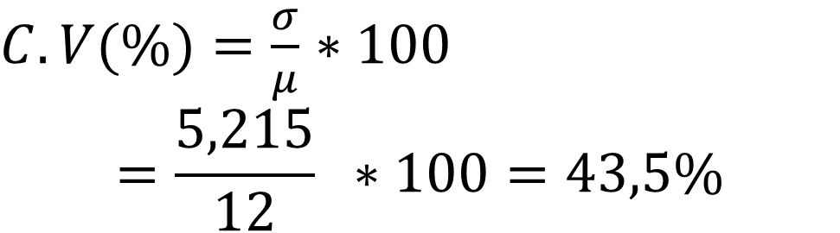
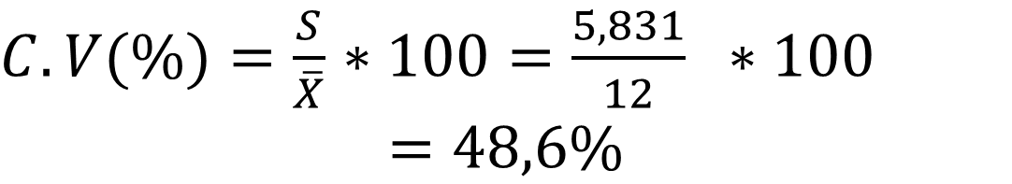
DESCRIBIR DATOS NUMÉRICAMENTE
TEMA 2: ESTADÍSTICA DESCRIPTIVA
Descriptores numéricos
Coeficiente de variación
Variacion
Rango
Rango intercuartil
Varianza
Deviacion Standard
Coeficiente de Variacion
CHAP 3-<number>

Slide 33
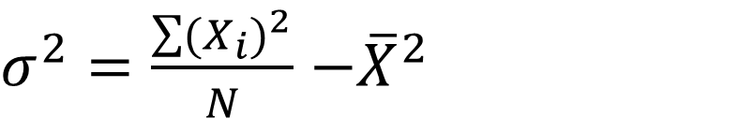
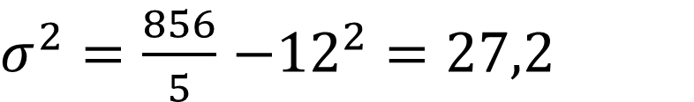
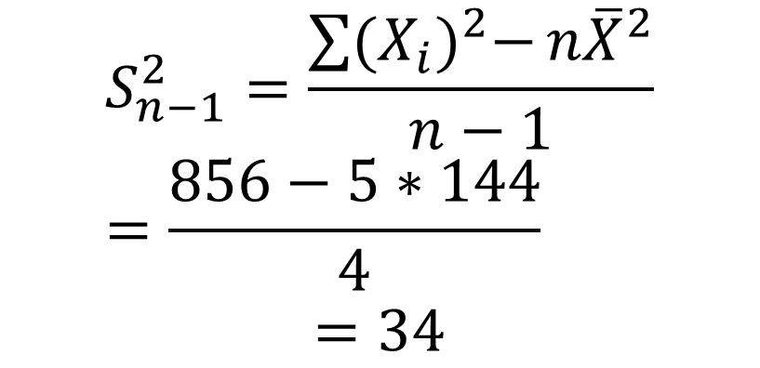
COEFICIENTE VARIACION DE UN CONJUNTO DE DATOS
TEMA 2: ESTADÍSTICA DESCRIPTIVA
Otra formula para la Varianza
X x*²
4 16
10 100
12 144
14 196
20 400
Σ x² = 856
CHAP 3-<number>

Slide 34
EJEMPLO
TEMA 2: ESTADÍSTICA DESCRIPTIVA
¿Cuál es la varianza y la desviación estándar de las alturas de los rectángulos?
10 cms
8 cms.
8 cms.
8 cms.
8 cms.
8 cms.
7 cms.
6 cms
4 cms
En primer lugar debemos calcular el promedio
8 + 4 + 8 + 8 + 10 + 8 + 7 + 6 + 8
= 7,44
9
Luego debemos calcular la varianza
CHAP 3-<number>

Slide 35
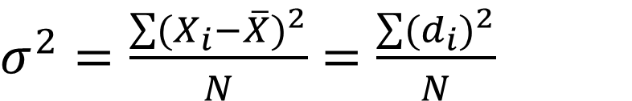
TEMA 2: ESTADÍSTICA DESCRIPTIVA
10 cms
8 cms.
8 cms.
8 cms.
8 cms.
7 cms.
8 cms.
6 cms
4 cms
0,56
0,56
2,56
0,56
-0,44
-1,44
-3,44
0,56
0,56
7,44
Promedio
0,56² + (-3,44)² + 0,56² + 0,56² + 2,56² + 0,56² + (-0,44)² + (-1,44)² + 0,56²
=
22,2224
9
9
Este es el valor de la varianza poblacional
= 2,469

Slide 36
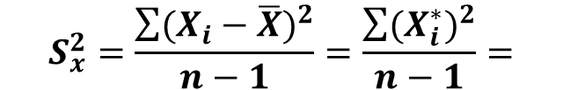

TEMA 2: ESTADÍSTICA DESCRIPTIVA
LA VARIANZA INSESGADA O VARIANZA DE UNA MUESTRA - EJEMPLO
10 cms
8 cms.
8 cms.
8 cms.
8 cms.
7 cms.
8 cms.
6 cms
4 cms
0,56
0,56
2,56
0,56
-0,44
-1,44
-3,44
0,56
0,56
7,44
Promedio
0,56² + (-3,44)² + 0,56² + 0,56² + 2,56² + 0,56² + (-0,44)² + (-1,44)² + 0,56²
=
22,2224
9-1
8
Este es el valor de la varianza de la muestra
= 2,7778
Este es el valor de la desviación estándar muestral

Slide 37
TEMA 2: TABLA INDIVIDUAL - PESO
Tabla de Frecuencia para PESO
Clase | Valor | Frecuencia | Frecuencia Relativa | Frecuencia Acumulada | Frecuencia Rel. acum.
1 | 37 | 2 | 0,0235 | 2 | 0,0235
2 | 40 | 1 | 0,0118 | 3 | 0,0353
3 | 45 | 3 | 0,0353 | 6 | 0,0706
4 | 47 | 1 | 0,0118 | 7 | 0,0824
5 | 48 | 1 | 0,0118 | 8 | 0,0941
6 | 49 | 1 | 0,0118 | 9 | 0,1059
7 | 50 | 5 | 0,0588 | 14 | 0,1647
8 | 51 | 1 | 0,0118 | 15 | 0,1765
9 | 53 | 1 | 0,0118 | 16 | 0,1882
10 | 54 | 1 | 0,0118 | 17 | 0,2
11 | 55 | 2 | 0,0235 | 19 | 0,2235
12 | 56 | 5 | 0,0588 | 24 | 0,2824
13 | 57 | 1 | 0,0118 | 25 | 0,2941
14 | 58 | 2 | 0,0235 | 27 | 0,3176
15 | 59 | 3 | 0,0353 | 30 | 0,3529
16 | 60 | 8 | 0,0941 | 38 | 0,4471
17 | 61 | 2 | 0,0235 | 40 | 0,4706
18 | 62 | 4 | 0,0471 | 44 | 0,5176

Slide 38
TEMA 2: ESTADÍSTICA DESCRIPTIVA
Tabla de Frecuencia para PESO
Clase | Valor | Frecuencia | Frecuencia Relativa | Frecuencia Acumulada | Frecuencia Rel. acum.
19 | 63 | 2 | 0,0235 | 46 | 0,5412
20 | 64 | 3 | 0,0353 | 49 | 0,5765
21 | 65 | 4 | 0,0471 | 53 | 0,6235
22 | 68 | 2 | 0,0235 | 55 | 0,6471
23 | 70 | 2 | 0,0235 | 57 | 0,6706
24 | 72 | 1 | 0,0118 | 58 | 0,6824
25 | 73 | 4 | 0,0471 | 62 | 0,7294
26 | 74 | 2 | 0,0235 | 64 | 0,7529
27 | 75 | 5 | 0,0588 | 69 | 0,8118
28 | 77 | 3 | 0,0353 | 72 | 0,8471
29 | 78 | 1 | 0,0118 | 73 | 0,8588
30 | 79 | 1 | 0,0118 | 74 | 0,8706
31 | 80 | 3 | 0,0353 | 77 | 0,9059
32 | 83 | 1 | 0,0118 | 78 | 0,9176
33 | 85 | 2 | 0,0235 | 80 | 0,9412
34 | 86 | 1 | 0,0118 | 81 | 0,9529
35 | 87 | 1 | 0,0118 | 82 | 0,9647
36 | 90 | 3 | 0,0353 | 85 | 1

Slide 39
TEMA 2: ESTADÍSTICA DESCRIPTIVA
PESO
2 3|55577
3 4|0
9 4|555789
17 5|00000134
30 5|5566666788999
(19) 6|0000000011222233444
36 6|555588
30 7|002333344
21 7|5555577789
11 8|0003
7 8|5567
3 9|58899

Slide 40
DESCRIBIR DATOS NUMÉRICAMENTE
TEMA 2: ESTADÍSTICA DESCRIPTIVA
Descriptores numéricos
Tendencia Central
Posición
Variacion
Media Aritmetica
Cuartiles
Rango
Mediana
Deciles
Rango intercuartil
Moda
Percentiles
Varianza
Deviacion Standard
Coeficiente de Variacion
Statistics for Business and Economics, 6e © 2007 Pearson Education, Inc.
CHAP 3-<number>

Slide 41
DESCRIBIR DATOS NUMÉRICAMENTE
TEMA 2: ESTADÍSTICA DESCRIPTIVA
Percentiles
Descriptores numéricos
Tendencia Central
Posición
Variacion
Media Aritmetica = 64.1882
Cuartiles
Rango = 90 – 37 = 53
CUARTIL | porcentaje | Posicion | Dato
1 | 0,25 | 21,25 | 56
2 | 0,5 | 42,5 | 62
3 | 0,75 | 63,75 | 74
Rango intercuartil = 74 – 56 = 18
DECIL | porcentaje | Posicion | Dato
1 | 0,1 | 8,5 | 49
2 | 0,2 | 17 | 54,5
3 | 0,3 | 25,5 | 58
4 | 0,4 | 34 | 60
5 | 0,5 | 42,5 | 62
6 | 0,6 | 51 | 65
7 | 0,7 | 59,5 | 73
8 | 0,8 | 68 | 75
9 | 0,9 | 76,5 | 80
Varianza = 159.25
Mediana = 62
Deviacion Standard =19.6194
Moda = 60
Coeficiente de Variacion = 19.66%
Deciles
CHAP 3-<number>

Slide 42
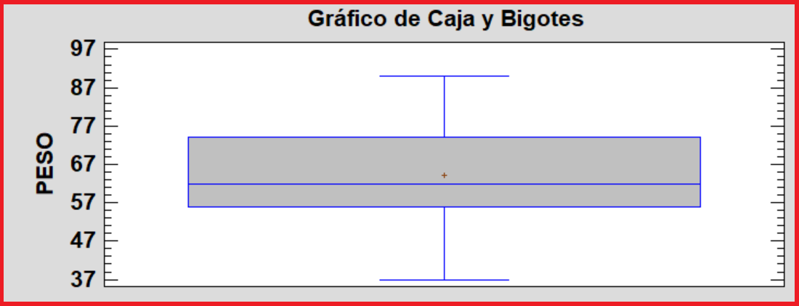
TEMA 2: ESTADÍSTICA DESCRIPTIVA

